Slide 1
Презентация внеклассного мероприятия по внеурочной деятельности в 1 классе
«О ДРУЖБЕ»
ПОДГОТОВИЛИ УЧИТЕЛЯ ГБОУ ШКОЛЫ №332
ГАЛЬКЕВИЧ МАРИНА ВИКТОРОВНА
МИХЕЕВА НАТАЛИЯ АЛЕКСАНДРОВНА
СЕДЧЕНКО ТАТЬЯНА ВИКТОРОВНА

Slide 2
Тема:
«О ДРУЖБЕ»

Slide 3
Что такое дружба?

Slide 4
ЦЕЛЬ ЗАНЯТИЯ:
расширять понятие дружбы,
учиться распознавать качества, которые свойственны настоящим друзьям.

Slide 5
Вспомним правила работы в группе!
Слушать товарищей внимательно:
один говорит – все слушают.
Быть доброжелательным.
Задавать уточняющие вопросы
и слушать ответы.

Slide 6
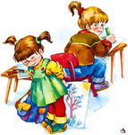
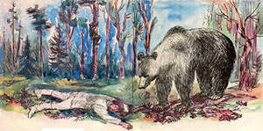
Работаем в группе

Slide 7
«Синие листья»
Валентина Александровна Осеева

Slide 8
«До первого дождя»
Валентина Александровна Осеева

Slide 9
«Два товарища»
Лев Николаевич Толстой

Slide 10
«Синие листья»
В.А. Осеева
Дружба крепка не лестью, а правдой и честью.
Дружба – как стекло: разобьёшь – не сложишь.
Друзья познаются в беде.

Slide 11
«Синие листья»
В.А. Осеева
Друзья познаются в беде.

Slide 12
«До первого дождя»
В.А. Осеева
Крепкую дружбу и топором не разрубишь.
Дружба заботой да подмогой крепка.
Человек без друзей, что дерево без корней.

Slide 13
«До первого дождя»
В.А. Осеева
Дружба заботой
да подмогой крепка.

Slide 14
«Два товарища»
Л.Н. Толстой
Птица сильна крыльями, а человек дружбой.
Дружбу за деньги не купишь.
Сам погибай, а товарища выручай.

Slide 15
«Два товарища»
Л.Н. Толстой
Сам погибай,
а товарища выручай.

Slide 16
Друг – это тот, кто

Slide 17
Друг – это тот, кто
Помогает, поддерживает, выручает, утешает, защищает, уважает.

Slide 18
Ситуация №1.
В эстафете твой друг прибежал последним,
он заплакал от обиды.
Ваши действия ….

Slide 19
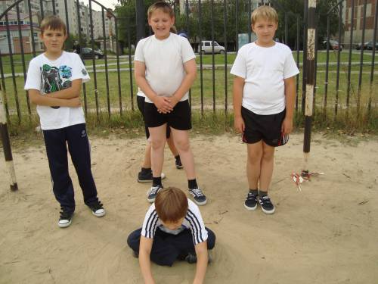
Ситуация №2.
Твой друг подвернул ногу на уроке физкультуры
и не может идти дальше.
Ваши действия …

Slide 20
Ситуация №3.
Твой друг долго болеет и не ходит в школу.
Ваши действия…

Slide 21
Тема:
«О ДРУЖБЕ»

Slide 22
ЦЕЛЬ ЗАНЯТИЯ:
расширять понятие дружбы,
учиться распознавать качества, которые свойственны настоящим друзьям.

Slide 23
СПАСИБО ЗА УРОК!

